Slide 1
أن يفكك المتعلم الأعداد إلى مئات و عشرات و وحدات.
يتعرف أرقام المئات و العشرات و الوحدات.
تطبيقات.
النشاط المقترح: انجاز تطبيقات الكراسة.
صيغة العمل: ينجز العمل جماعيا.
اللوازم الضرورية:التربيعات و القضبان و الصفائح، العلب الكبيرة و الصغيرة
المستوى الثاني حصة :3 المدة:30د
المكون:الرياضيات
الموضوع: 25 أتعرف المئات و العشرات و الوحدات
الدرس من إعداد: رشيد العوفير. المرجع: فضاء الرياضيات
المهارات و القدرات المستهدفة
الحصة 3:

Slide 2
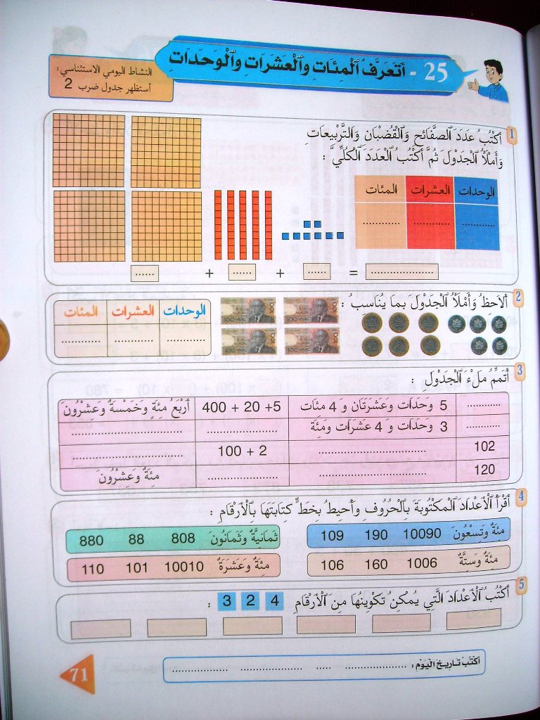

Slide 3
2
×
1
=
2

Slide 4
2
×
2
=
4

Slide 5
2
×
3
=
6

Slide 6
2
×
4
=
8

Slide 7
2
×
5
=
10

Slide 8
2
×
6
=
12

Slide 9
2
×
7
=
14

Slide 10
2
×
8
=
16

Slide 11
2
×
9
=
18

Slide 12
10
2
×
=
20

Slide 14
1
2
3
4
1
2
5
3
4
8
100
8
458
200
300
400
50
10
20
30
40

Slide 16
60
5

Slide 17
أكتب عدد العشرات
5

Slide 18
1
2
3
4
6
5
5

Slide 19
400
6
5

Slide 20
أكتب عدد المئات
6
5

Slide 21
1
6
5
3
2
4

Slide 23
425

Slide 24
425
143

Slide 25
425
143
100+40+3

Slide 26
425
143
100+40+3
مِئَة ٌوَ ثَـَلاثـَة ٌ وَ أرْبَعُونَ

Slide 27
425
143
100+40+3
مِئَة ٌوَ ثَـَلاثـَة ٌ وَ أرْبَعُونَ
2 وَحَدَات وَ مِئَة

Slide 28
425
143
100+40+3
مِئَة ٌوَ ثَـَلاثـَة ٌ وَ أرْبَعُونَ
2 وَحَدَات وَ مِئَة
مِئَة ٌوَ اثـْنان ِ

Slide 29
425
143
100+40+3
مِئَة ٌوَ ثَـَلاثـَة ٌ وَ أرْبَعُونَ
2 وَحَدَات وَ مِئَة
مِئَة ٌوَ اثـْنان ِ
0 وَحَدات و عَشَرَتان و مِئَة ٌ

Slide 30
425
143
100+40+3
مِئَة ٌوَ ثَـَلاثـَة ٌ وَ أرْبَعُونَ
2 وَحَدَات وَ مِئَة
مِئَة ٌوَ اثـْنان ِ
0 وَحَدات و عَشَرَتان و مِئَة ٌ
100+20

Slide 31
425
143
100+40+3
مِئَة ٌوَ ثَـَلاثـَة ٌ وَ أرْبَعُونَ
2 وَحَدَات وَ مِئَة
مِئَة ٌوَ اثـْنان ِ
0 وَحَدات و عَشَرَتان و مِئَة ٌ
100+20

